Slide 1
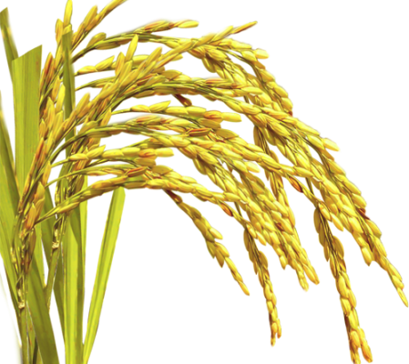
ỦY BAN NHÂN DÂN HUYỆN THANH TRÌ
TRƯỜNG MẦM NON A XÃ THANH LIỆT
HOẠT ĐỘNG khám phá
SỰ KÌ DIỆU CỦA HẠT GẠO
Cô giáo: Đặng Thị Lượng
Giáo viên lớp mẫu giáo nhỡ B1

Slide 2
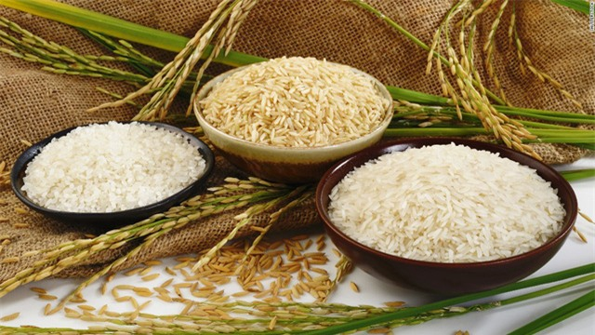
CÙNG THẢO LUẬN

Slide 3
ỦY BAN NHÂN DÂN HUYỆN THANH TRÌ
TRƯỜNG MẦM NON A XÃ THANH LIỆT
HOẠT ĐỘNG khám phá
SỰ KÌ DIỆU CỦA HẠT GẠO
Cô giáo: Đặng Thị Lượng
Giáo viên lớp mẫu giáo nhỡ B1

